Slide 1
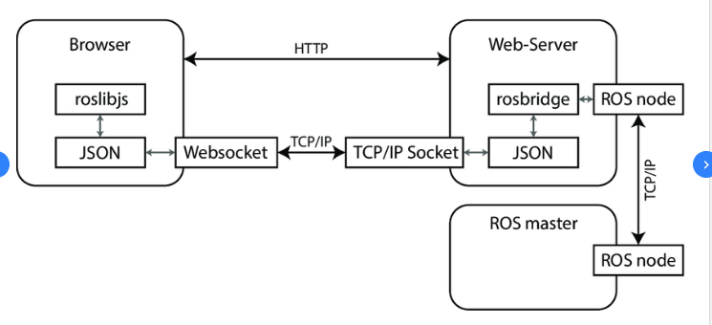
1. ROS Web 구조
Ros와 비 Ros사이에 데이터를 주고 받기 위해서
주로 WebSocket통신방식을 사용하게 됩니다.
이런 방식을 사용하기 위해서는 Ros Web Server를
형성하여야 하며 Ros의 데이터를 사용자가 볼 수 있도록
하는 Browser와Ros에서 나오는 데이터들을 수정하고
관리하는Ros Master가 있습니다.
Browser와 Ros Master가 통신을 하기 위해 이 둘 사이
중간 다리 역할을 하는 Web-Server를 동작시키게 됩니다.
결과적으로 Browser는 Front-End 역할을 하고 Web-Server, Ros Master는 Back-End 역할을
하게 됩니다.
Ros master의 로봇 데이터를 Ros node통신으로 Web-Server로 전달하게 되며 Web-Server에서
는 rosbridge를 이용하여 데이터를 Json 형태로 Browser와 Socket통신을 하게 되어
결과적으로 Json 형태의 데이터를 Browser가 받아 웹상에 표시하게 됩니다.
반대로 Browser에서 데이터를 Json형태로 작성하여 소켓통신으로 로봇쪽 보내는 것이 가능합니다.

Slide 2
- Ros Web 관련 용어
1. HTTP(Hypertext Markup-Language)
웹 페이지를 브라우저에 나타네는데 필요한 것으로 웹 페이지에 표시할 컨텐츠, 웹 요소들 간의 관계와 이름을 정의
2. CSS(Cascading Style Sheet)
http에서 정의한 요소들의 구체적인 배치와, 색상, 모양을 결정
3.Javascript
HTTP, CSS에서 기초 작업을 마친 후 ROS와 연동을 하기위해 자바스크립트 코드 작성
4. Django
위의 3가지를 모두 연동 시키기 위해서 알맞은 프레임 워크가 필요함.
Node.js, java spring등 java 기반 성능이 우수한 프레임 워크도 있지만, HW 통신에 가장 적합한Python Django를 사용

Slide 3
2. web-server setting
1) mkdir tfoi_ws -p /src && cd tfio_ws/src
2) catkin_init_workspace
3) cd .. && catkin_make
4) cd src
5)git clone https://github.com/supernode25/RosBridge_Web.git
6) git branch(main branch 확인)
7) git checkout dev_1.0
8)cd ~/RosBridge_Web/cranberry_web/dashboard/static/js/roslibjs
9) [sudo] npm install -g grunt
10) [sudo] npm install
11) grunt build
12) cd ~/RosBridge_Web
13) source web_env/bin/activate

Slide 4
3. ROS Setting
1) cd tfoi_ws/src (기존에 만든 WorkSpace 사용)
2) git clone https://github.com/supernode25/RosBridge_Ros.git
3) git branch (main branch 확인)
4) git checkout dev_1.0
5) cd ~/tfoi_ws
6) catkin_make

Slide 5
4. Running
1) Web Socket Server
- roslaunch rosbridge_server rosbridge_websocket.launch
2) Django Web Server
- cd ~/tfoi_ws/src/RosBridge_Web/cranberry_web
- python manage.py runserver
3) Ros
- source ~/tfoi_ws/devel/setup.bash
- roslaunch rosbridge_ros integration.launch

Slide 6
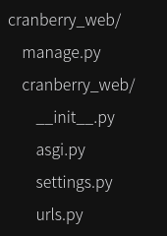
5. Browser 및 Web-Server 개발
1)파이썬 Django 웹서버 구동을 위한 프로젝트를 먼저 만들어야합니다. cranberry_web이라는 이름의 프로젝트 생성
cd ~/catkin_ws/src/Cranberry
django-admin startproject cranberry_web
cd cranberry_web
python manage.py migrate
명령어를 실행하면 아래와 같은 디렉터리 구조가 생성되며,
페에지 관리를 위한 기본 설정(Migration)이 완료됩니다.
cd ~/catkin_ws/src/Cranberry
django-admin startproject cranberry_web
cd cranberry_web
python manage.py migrate
Python manage.py runserver
명령어를 입력하고
웹으라우에서 127.0.0.0.1:8000
입력하여 Django에서 서비스하는
웹 서비스 젒속

Slide 7
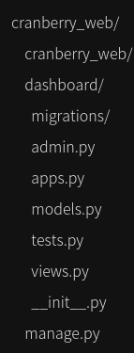
5. Browser 및 Web-Server 개발
2)Dashborad를 위한 Django 앱 작성
Cranberry_web프로젝트에 Dashboard 이름의
앱을 만들기 위해
Python manage.py startapp dashboard
명령어 입력
프로젝트 : 여러 개의 앱을 포함하는 단위
Dashboard 앱이 추가 되고 난 뒤
디렉터리 구조

Slide 8
5. Browser 및 Web-Server 개발
3) DashBoard앱에 HTML과, CSS, JS파일을 구성합니다.
- cd dashboard
- mkdir templates # html이 들어갈 DIR
- mkdir -p static/css # css가 들어갈 DIR
- mkidr -p static/js # js가 들어갈 DIR
현재까지 python manage.py runserver 명령을 통해 서버를 실행하였고, 다음 작업부터는 직접 건축물을 만드는 작업에 들어갑니다.

Slide 9
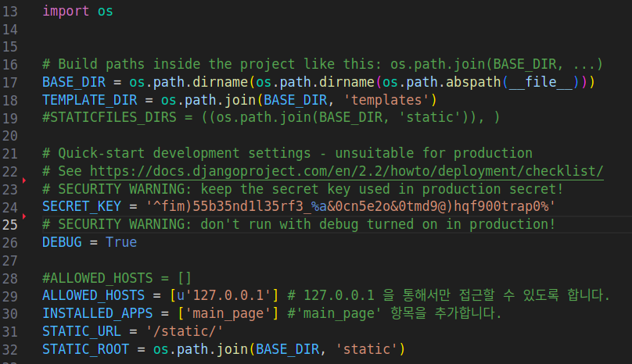
5. Browser 및 Web-Server 개발
5) cranberry_web/cranberry_web/settings.py
- ALLOWED_HOSTS = [‘u 127.0.0.1’]
# 127.0.0.1 을 통해서만 접근가능 하게 설정
- INSTALLED_APPS = [‘main_page’]
#’main_page 항목을 추가합니다.
STATIC_URL 및 STATIC_ROOT도
이미지와 같이 경로를 설정합니다.

Slide 10
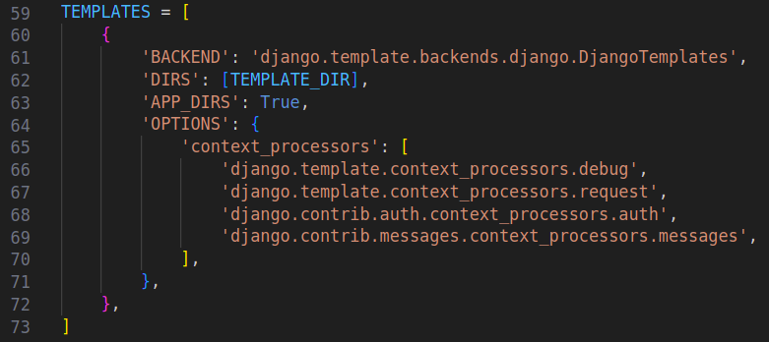
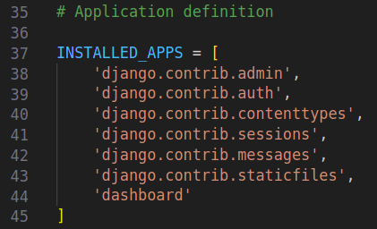
cranberry_web/cranberry_web/settings.py
Settings.py의 TEMPLATES JSON값을 변경하고,DashBoard앱을 추가함에 따라 INSTALLED APPS 항목을 추가합니다.
1) TEMPLATES에 ‘DIRS’ : [TEMPLATE_DIR] 추가
2) INSTALLED_APPS 에 ‘dashboard’ 추가

Slide 11
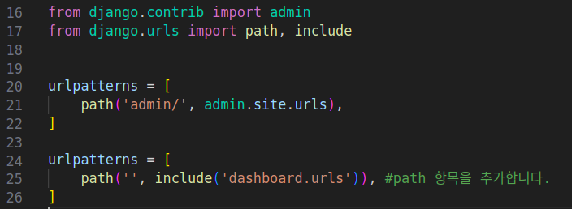
5. Browser 및 Web-Server Code
6) cranberry_web/cranberry_web/urls.py 수정
- path 항목 admin 아래에 ‘dashboard.urls’ 모듈을 추가 Include합니다.
- 초기 페이지 진입 시, dashboard.url로 연결되게 합니다.
- dashboard.urls 모듈일 추가 include함으로서 cranberry_web/dashboard/urls.py를 불러오게 됩니다 .

Slide 12
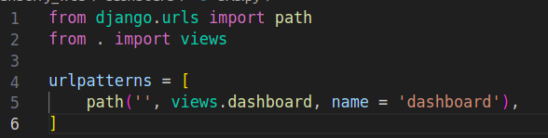
5. Browser 및 Web-Server Code
7) cranberry_web/dashboard/urls.py 추가
1) cranberry_web/dashboard/ path에서 urls.py를 추가합니다.
2) views.dashboard에 대한 index를 작성합니다
초기 페이지 진입 시 cranberry_web/dashboard/views.py를 불러옵니다.

Slide 13
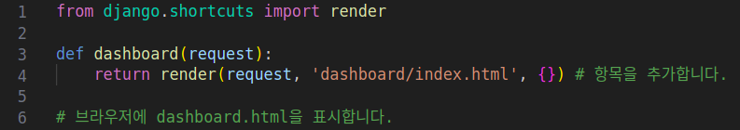
5. Browser 및 Web-Server Code
8) cranberry_web/dashboard/views.py 작성
- 브라우저에 dashboard.html을 표시 할 수 있도록 html 경로를 작성합니다

Slide 14
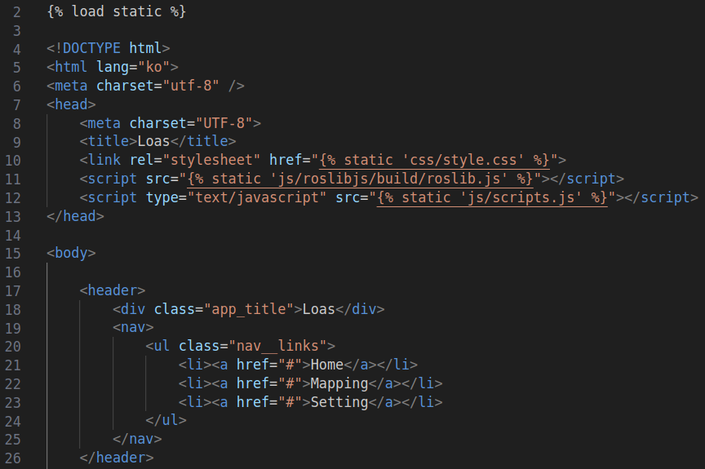
- templates/dashboard/index.html 작성

Slide 15
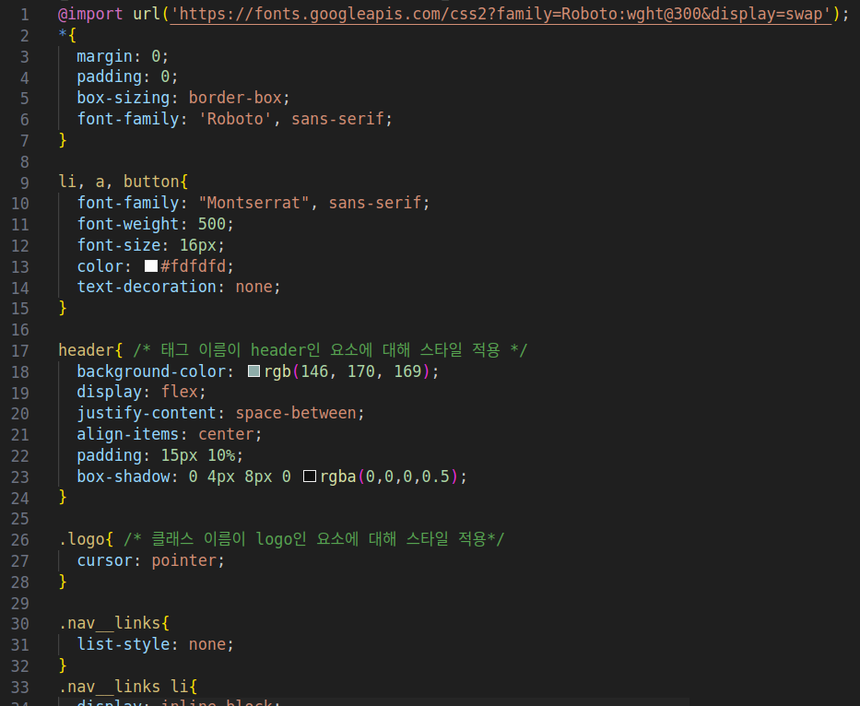
static/css/style.css 작성

Slide 16
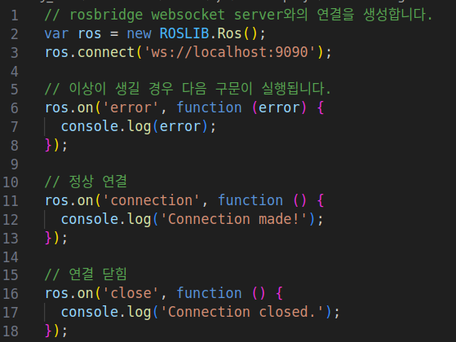
9) rosBridge를 통해 JSON형식으로 비ROS단과 통신하기 위해 roslibjs 작성
1) ros node 객체와 rosbridge server와 통신
하기 위해 script를 localhost:9090포트에
연결합니다.
2) ros object에 대한 연결 상태 확인을 위해
Event listener를 추가합니다.
(‘error’, ‘connection’, ‘close’)
- js/roslibjs/scripts.js ros bridge code 작성

Slide 17
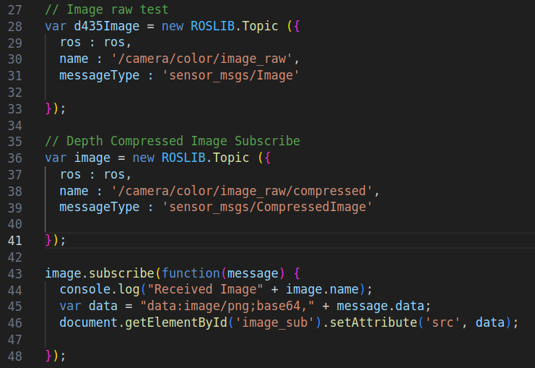

- js/roslibjs/scripts.js ros bridge Json작성
(Depth Camera)
http://wiki.ros.org/roslibjs/Tutorials/BasicRosFunctionality 해당 사이트에서 공부하시는 것을 추천드립니다.

Slide 18
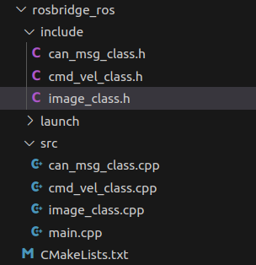
6. Ros C++ Code
Depth_Camera는 image_class.h, image_calss.cpp, main.cpp로
클래스 모듈화 되어 있으며 현재 각각의 class는 최대한 독립적으로 수행하게끔 작성중입니다.

Slide 19
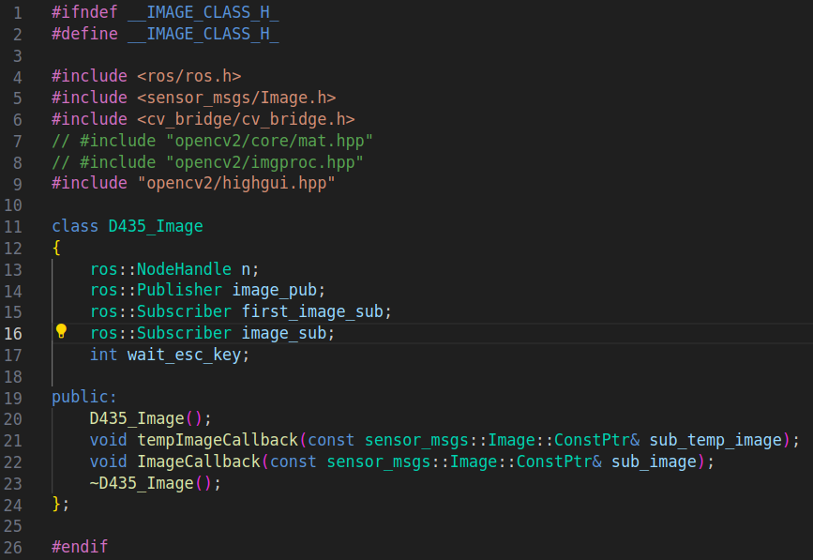
- image_class.h
ROS Back_end에서 관리할 Depth_Camera의 Publisher, Subscriber, Callback함수들을 선언합니다.

Slide 20
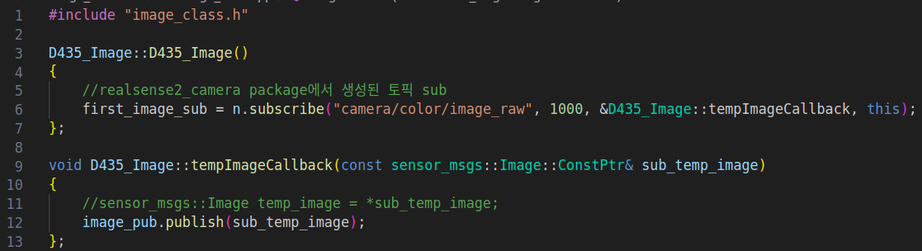
- image_class.cpp
Ros BackEnd에서는 “camera/color/image_raw” Topic을 받아 영상처리를 할 수 있도록 구성하였습니다.
(Web은 “camera/color/image_raw/compressed” Topic 사용)

Slide 21
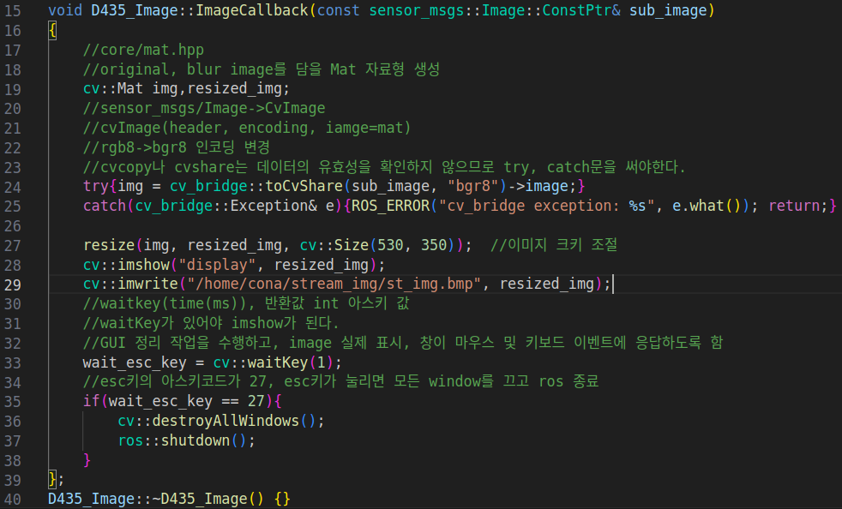
- image_class.cpp
ImageCallback함수에서 뎁스 카메라의 로우 이미지를 받아 전처리후
영상처리 필요한 알고리즘을 사용하여 적용할 수 있도록 구성하였습니다.

Slide 22
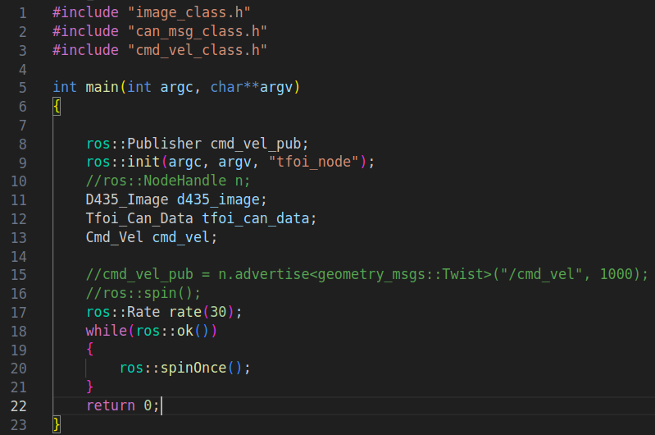
- main.cpp
클래스 객체 선언 및, 로봇에 필요한 command를 넣는 부분입니다.

Slide 23
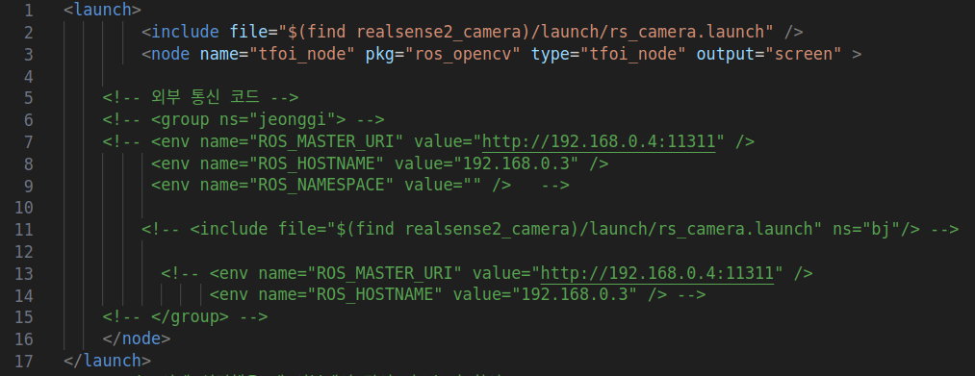
- integration.launch
Ros 관련된 Package를 한번에 실행할 수 있도록 launch파일을 작성합니다.

